Slide 1
資本主義社会を超える経済体制と実現の戦略 ―『関生』運動を基礎に－」
目次
１．武委員長の築いた連帯労組の戦略体系
２．社会的連帯経済研究会の構想－体制論、文明論、戦略論
３．関生連帯労組の戦略と社会変革（統合案）
津田直則
大阪労働学校アソシエ・社会的連帯経済研究会代表
桃山学院大学名誉教授 n-tsuda@andrew.ac.jp
http://www.socialeconomy.biz/ (社会的連帯経済－ネットワークでめざす新たな社会構想)

Slide 2
１．武委員長の築いた連帯労組の戦略体系
１）闘いで掴んだ戦略と背景にある日本の産業構造の特殊性
連帯労組は、1965年に、低賃金・長時間の奴隷的労働条件下の生コン産業で企業の枠をこえた
「産業別労働組合」として結成された
「勝利の法則」と呼んでいる主な戦略は、第１に中小下請け企業の閉鎖や労働者解雇で攻撃してくる大企業のタテ支配に対し、集団交渉とストライキを力に、親企業である大企業の「背景資本」の「使用者責任」・「雇用責任」を追及し、雇用を保障させていく闘争路線である。第２は不況業種となり倒産と経営危機に陥る中小企業を「中小企業事業協同組合法」を活用して事業協同組合に組織し、労働者が中小企業経営者と協力して大企業のタテ系列支配と闘い、仕事と雇用を確保する産業政策にある。
これらの戦略の結果、現在、連帯労組は近畿地方二府四県における生コン関連企業327社において、労組と協組の連携を追及し、大企業のタテ支配・収奪に対抗している。その渦中で、ストライキに対する権力による刑事弾圧・労組解体攻撃も一層苛酷さを増している。
この闘いと戦略の背景には、第1に日本の労組のほとんどが企業別労働組合という特殊性、第2に大企業対中小企業（1％対99％）における下請け系列化による搾取・収奪という日本の産業構造の特殊性がある。つまり、中小企業には労働者を搾取する側面と大企業から収奪される側面の２つがある。労組の基本姿勢は中小企業の搾取と闘い、かつ大企業からの収奪に対して中小企業と団結して共に闘うということである。

Slide 3
２）産業・地域・社会を変革する連帯労組の中・長期戦略
「連帯労組の戦略」を近畿一円から全国の日本の産業に拡大する
「中小企業組合総合研究所」を設立し『提言』を発行し、技術継承のための「マイスター塾」を開設している。また、環境に優しい「グリーンコンクリート」を開発・研究し、青年を労組・協組幹部に養成するための教育機関「大阪労働学校・アソシエ」を設立した
労働学校に「社会的連帯経済研究会」を設置し全国ネットワークをめざす戦略を打ち出している
「連帯ユニオン議員ネット」を組織し自治体議員による自治体と社会的連帯経済の結合を推進している
太平洋セメントなどの多国籍セメント大企業支配に対し、「日韓労働者連帯」などの形でアジアにおける共同闘争を拡大している
連帯労組がめざすは、労働組合と協同組合が協力して大企業支配を打破し、労働者、消費者、地域のために活動する「社会的連帯経済」の担い手になり、社会変革をめざす「共生・協同」への道である

Slide 4
２．社会的連帯経済研究会の構想 －体制論、文明論、戦略論－
１）方法論と構想
社会的連帯経済研究会とは
大阪労働学校アソシエ内に設置されている社会的連帯経済研究会のこと
資本主義経済を超える新たな社会の体制論、文明論、戦略論を研究する研究会
この体制論、文明論、戦略論を関生連帯組織の戦略論とつなぎ実現するのがこれからの課題
文明論・経済体制論・戦略論の方法
資本主義経済矛盾分析→矛盾を克服する必要条件分析→ 必要条件を満足する社会の十分条件分析
十分条件分析は「理念・価値」「制度・システム・メカニズム」分析からなる
研究会の戦略論を関生連帯組織の戦略論と結合し実践する
関生連帯労組と協組の内部改革（労働者協同組合の導入）
全国の労働組合・協同組合との連帯の拡大
非営利組織を目覚めさせる戦略の実施
世界の仲間と連帯する

Slide 5
２）資本主義パラダイム転換の必要条件
自由主義思想→ 正義・公正が無視されており、自由と正義を両立させる思想
に転換する（必要がある；以下同様）
営利動機 → 欲の前提ではなく人間社会の真の目的をめざす動機に転換する
競争システム→ 強者に有利なシステムを協力・連帯システムに転換する
市場システム→ 公益分野を規制する市場システムへの転換と、資源の有効利用の
ための計画の導入、投機市場の廃止に転換する
政府システム→ 権力者のシステムではなく、市民社会と連帯する政府システム
に転換する
世界は危機（システム・人間性・地球環境の危機）に満ちており、危機のどれもが資本主義パラダイムと直結する段階に入っている。

Slide 6
３）社会的連帯経済にみる経済体制論の例
＜モンドラゴン協同組合の場合＞
理念・価値とそれを実現する制度・システム
連帯・公正という価値：報酬・雇用の連帯、海外協同組合との連帯等を実現する制度
参加・民主主義の価値実現：意思決定制度、所有制度、剰余分配制度
協同組合教育という価値実現：労働と教育をセットにした制度
効率実現のための制度・システム・メカニズム
協同組合ガバナンス制度、第二種協同組合制度、投資・雇用のリスク分散制度、混合型所有制度等
（制度とその集合であるシステムは、経済理論的メカニズムを発生させ効率を高める。例えば私有と共有の「混合型所有制度」は効率が最も高い。）

Slide 7
＜イタリア協同組合の場合＞
理念・価値とそれを実現する制度・システム
連帯という価値：互恵基金制度、社会的協同組合制度
協同・連帯という価値：融資保証、基金、職業訓練、倒産企業買収基金、医療保険の各制度
社会的協同思想の価値：障がい者支援制度、孤児支援制度等
効率を実現する制度・システム・メカニズム
二次的協同組合制度、コンソーシアム制度、投資組合員制度、不分割投資制度等
津田直則「モンドラゴン協同組合―連帯が築くもう一つの経済体制―」『世界』2012年11月号
同上「イタリア連帯思想並びに社会的協同思想とその実践 －資本主義を超える新たな経済体制論－」『いのちとくらし』62号、2018年3月参照

Slide 8
４）社会的連帯経済の課題（新パラダイムの創造）
社会的連帯経済の理念・価値体系の完成をめざす
競争社会に毒されている部分を修正していくこと
国によって社会的経済の発展のレベルが異なっており相互学習が必要
自然との共生思想をもっと重視する必要がある
地域で所得が循環する山形県等の自給圏構想も入れる必要がある
系列下で搾取されている中小企業も事業協同組合設立により社会的連帯経済に入るべきである
分かち合いの原則を受け入れ途上国への食料援助等を拡大する必要がある
進行中の第三次産業革命のIoT（コミュニケーション、エネルギー、輸送）で水平型社会を推進する（ジェレミー・リフキン『第三次産業革命』参照）

Slide 9
５）社会的連帯経済という文明の究極目標
もの・かね重視の世界から精神的価値重視の世界へ移行する
普遍的な理念・価値体系の実現をめざす
エゴ社会から利他社会へという形で人類の進歩をめざす

Slide 10
６）実現に向けての戦略論
（１）従業員所有企業と労働者協同組合による社会的連帯経済の中核形成
世界中に例がある従業員による倒産企業買収制度を発展させる
従業員所有企業から労働者協同組合への転換プロセスを定式化する
実現のためには買収基金の設立等、労働組合と協同組合の連帯が不可欠
（２）協同組合ナショナルセンターの創設
労協法成立を契機として協同組合の設立を製造、建設、輸送等の分野に広げる
株式会社大企業の発展を抑え労働者協同組合の発展を推進する
全国各地に協同組合の都市並びに社会的連帯経済の都市を形成する
生協店舗事業を黒字にするために1兆円を超える大規模仕入れ機構を創設する
協同組合全体を強固にするために「連帯によるシステム形成」を実現する

Slide 11
（３）労協法から社会的協同組合法へ
現状の生活困窮者支援組織の活動は欧州レベルからほど遠い
新たなセーフティネット実現のための法案準備を進める必要性
生活困窮者のない世界実現のためには公益を目的とするイタリア型社会的協同組合（又は社会的企業）設立が必要
（４）非営利組織を目覚めさせる
非営利組織は新たな社会の中心になる
非営利組織の理念・価値を自覚させるシンポジウムを開催し連帯を呼びかける
非営利組織の全国組織を、社会的連帯経済をめざす組織として形成する
運動の先頭に立つのは協同組合と労働組合の連帯
（５）IoTによるネットワーク化と制度・システムの調和をめざす
IoTによるネットワークの推進は大企業型縦社会を連帯経済型横社会に転換していく
IoTによるネットワークの推進は熟練・半熟練工の雇用拡大につながる

Slide 12
（６）4段階ネットワークによる競争社会から協力・連帯社会への転換
4段階ネットワークによるボトムアップで市民社会を本物にする
市民ネットワークは生活圏での市民中心のネットワーク
広域ネットワークは府県単位での非営利組織のネットワークが中心で市民と協力する
全国ネットワークは市民ネットワークと広域ネットワークの結合を広げて実現する
国際ネットワークは広域ネットワーク又は全国ネットワークで世界とつなげる
市民ネットワークにおける市民の政策形成能力の向上が重要
行政にたよる依存心をなくし市民の力で街づくりを行う流れを形成する
それを援助するのが広域で活動している非営利組織
市役所その他行政施設内に街づくりの拠点を設置して交流の場とする

Slide 13
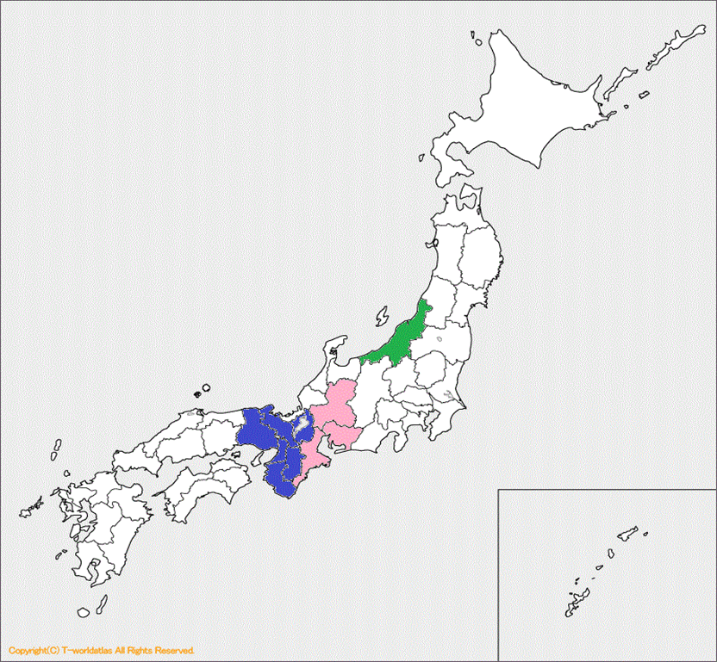
2017.3.25 広域ネットワークによるシンポジウム
4段階ネットワーク活動の具体例１
大阪府
兵庫県
京都府
奈良県
滋賀県
和歌山県
新潟県
シンポジウムテーマ: 社会的連帯経済をめざして
開催日: 2017年3月25日
開催場所:大阪労働学校アソシエ
主催者:大阪労働学校アソシエ
愛知県
三重県
岐阜県

Slide 14
4段階ネットワーク活動の具体例２、３、４
活動２「和泉市における自然、歴史、文化を創造・保全するネットワーク」
生活圏ネットワークで以下のような種々の活動をしている
大阪森林の会（人工林の間伐から地域再生へ）
谷山池を保存する会（ゴルフ場への売却に反対し千年近い歴史のため池の保存）
しごとおこし講座（労協の協同集会から始まった仕事おこしへの流れ）
活動３「泉北ニュータウン学会」
生活圏ネットワークで種々の活動をしている（活動２と３は繋がりつつある）
ニュータウン学会市民講座（10年続いた市民の街づくり学会の新たな流れ）
歴史部会その他
活動４「生活困窮者支援事業ネットワーク」
大阪府下広域ネットワークで生活困窮者支援をしている市民団体をつないでいる
９団体（子供の虐待、ひきこもり、障がい者、解雇労働者、日雇い労働者等）
今後ボランティア派遣、シンポジウムなどで支援していく

Slide 15
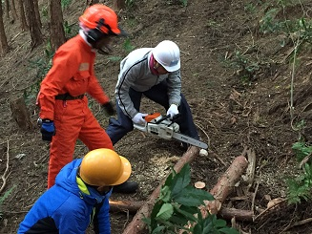
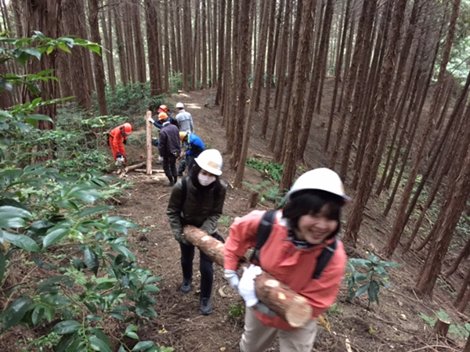
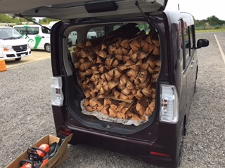
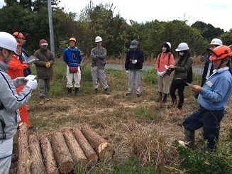
4段階ネットワーク活動の具体例２の大阪森林の会

Slide 16
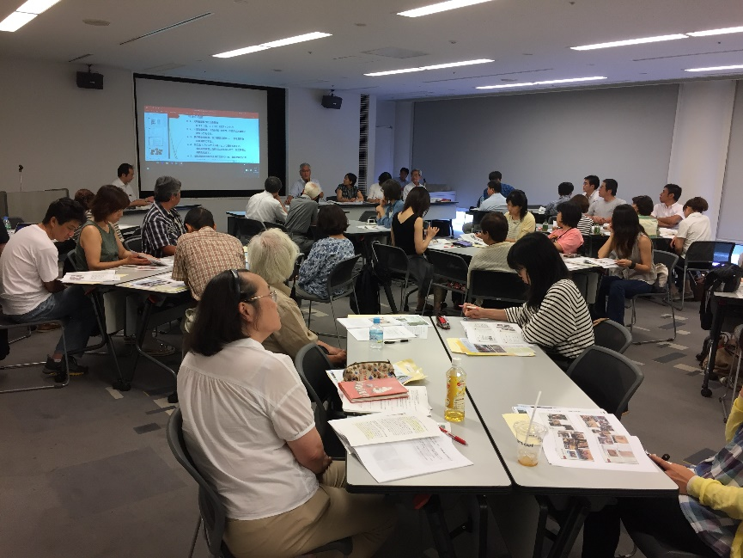
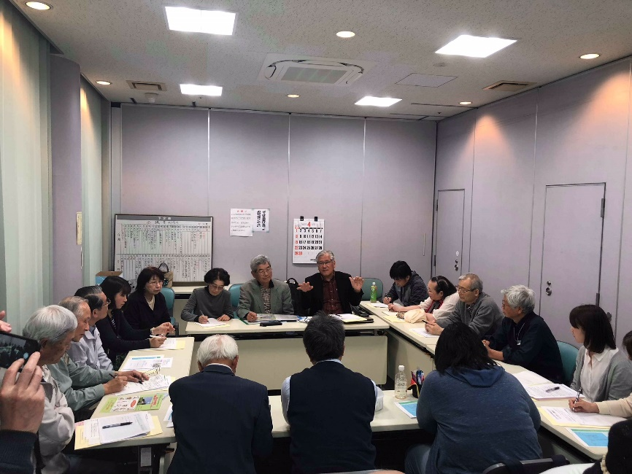
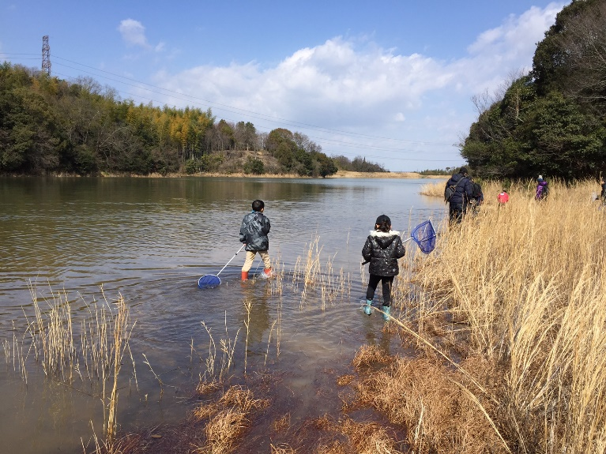
4段階ネットワーク活動の具体例２
谷山池保存の会
4段階ネットワーク活動の具体例２
労協と進めるしごとおこし講座

Slide 17
３．関生連帯組織の戦略と社会変革（統合案）
１）関生連帯組織と業種別・職種別ユニオンとの連帯
業種別・職種別ユニオンをジェネラルユニオンとして発展させる浅見・木下説を支持する
関西における業種別・職種別ユニオン形成を支援していく
関生連帯組織と業種別・職種別ユニオンの連帯を拡大していく
海外の労働組合との連帯
２）関生連帯組織と中小企業経営者との連携
協同組合と労働組合の連帯は社会的連帯経済の発展にとり重要度が高い
搾取の被害者（経営者と労働者）同士の協力関係は搾取なき社会実現のために不可欠
このモデルをジェネラル・ユニオン方式と連動して全国に広げていく

Slide 18
３）関生連帯組織と非営利組織との連帯
社会的連帯経済の発展には非営利組織を目覚めさせる運動が不可欠である
具体的には労協連合会と関生連帯組織のより強い連帯が望ましい
例：非営利組織の理念・価値をめぐるシンポジウム等を協同集会形式で開催していく
４）生コン株式会社から労働者協同組合への転換
労働者協同組合（労協）法成立後は、製造業・建設業・運輸での労協設立をめざす
生コン経営者の引退時には、従業員に法人を譲渡し労協に転換する道を検討する
生コン企業の倒産時には、従業員による企業買収により労協に転換する道を検討する
従業員所有企業か労働者協同組合かの選択肢には長所・短所があり検討を要する
法人転換を容易にする法制度（負債免除、融資制度等）は政党等と検討する必要がある

Slide 19
５) 社会的連帯経済の実現戦略
製造・建設・運輸などの業界に労協を広げ協同組合の連帯を強める
協同組合都市並びに社会的連帯経済都市を全国各地に建設する
労協法成立 →
生協の1兆円仕入れ機構を創設する
協同組合都市を各地に建設する
非営利組織との連帯を強める
協同組合連帯システムの創造（効率システム）
協同組合全国組織設立→
非営利組織を目覚めさせ連帯を強める
系列下で搾取されている中小企業と労働組合の協力関係を強める
業種別職種別ユニオンをジェネラルユニオンとして拡大する
倒産企業の従業員買収を広げ労働者協同組合への道を多様化する
労働組合と協同組合の連帯 →
社会的連帯経済の理念・価値を共有し新たな政党を創設
種々の法案の準備：社会的協同組合法（新たなセーフティネット創設）
：倒産企業の従業員買収支援法
政党との連携 →
国際的連帯 →
海外の労働組合他との連帯
ILOへの提訴

